Slide 1
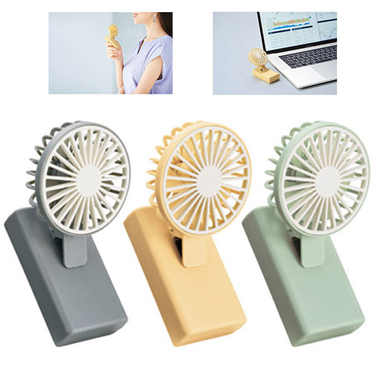
【提案書】
3WAYクリップファン
特徴
クリップタイプでスマホなどにも装着できる軽量でコンパクトなハンディファンです。卓上ファンとしても利用可能で、カラーバリエーションはグレー、イエロー、グリーンの3色から。
納期
納期スペース
仕様
カラー展開：イエロー・グリーン・グレー 3色取混ぜ
素材：ABS・PP
サイズ：100×60×75mm
包装：化粧箱
備考：単四乾電池3本使用(別途)
お見積
お見積りスペース

